Slide 1

Projeto Final da Disciplina
Oficina de Integração I
Equipe:
Gianluigi Dal Toso
Guilmour Rossi
Mateus Gomes
Samuel Henrique
Luís Felipe Werlang
Leandro Vieira

Slide 2
O que é greew?
  Grow (crescer) + green (verde)!
  Projeto open-source em Arduino para o controle e manutenção de hortas automatizadas de baixo custo para residências.

Slide 3
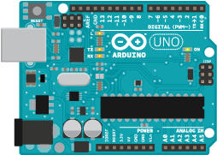
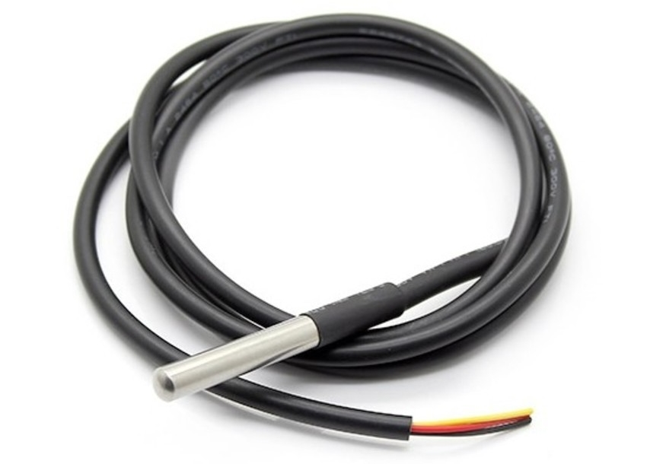
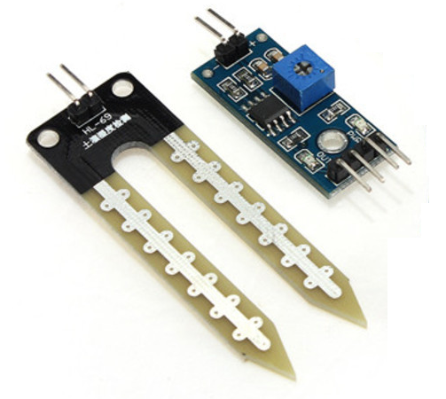
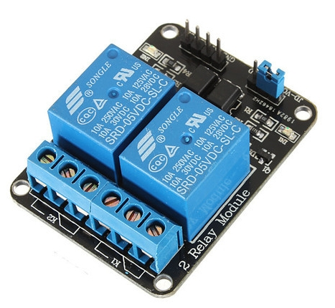
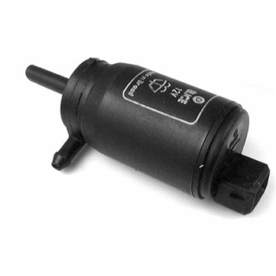
Protótipo
Arduino Uno
Bomba automotiva de parábrisas.
Sensor de umidade do solo higrômetro
Sensor de temperatura DS18B20
Módulo Relé 5V 2 Canais

Slide 4
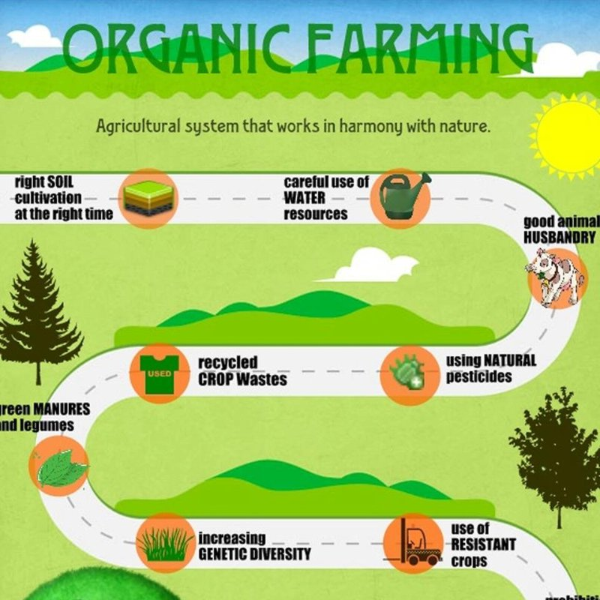
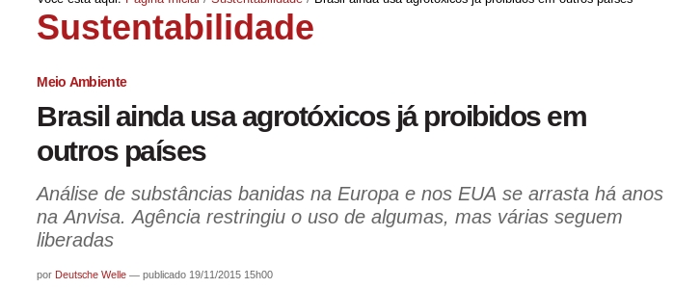
Porque greew?
Agrotóxicos x Agricultura orgânica.

Slide 5
Uma solução?
Trazer os alimentos para perto.
Há séculos o homem..
Tecnologia.

